Slide 1
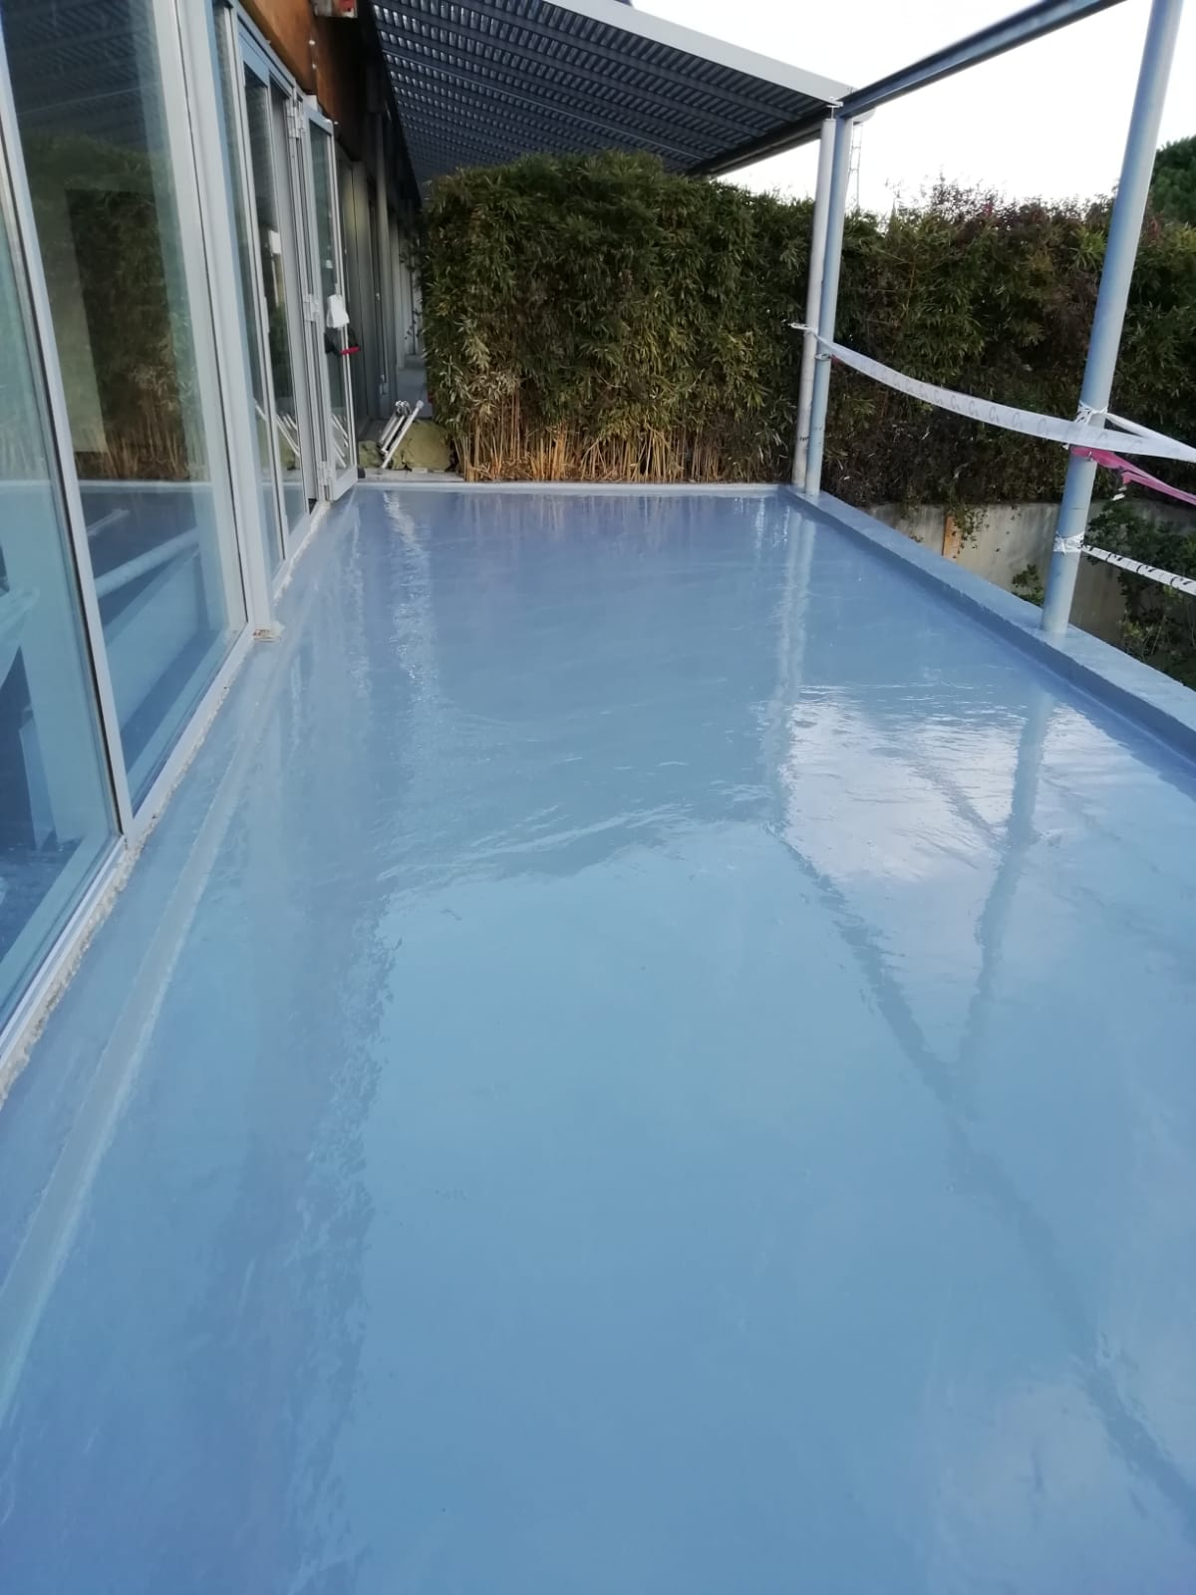
MANUAL DE IMPEMEABILIZACIÓN
Basado en la impermeabilización liquida o continua

Slide 2
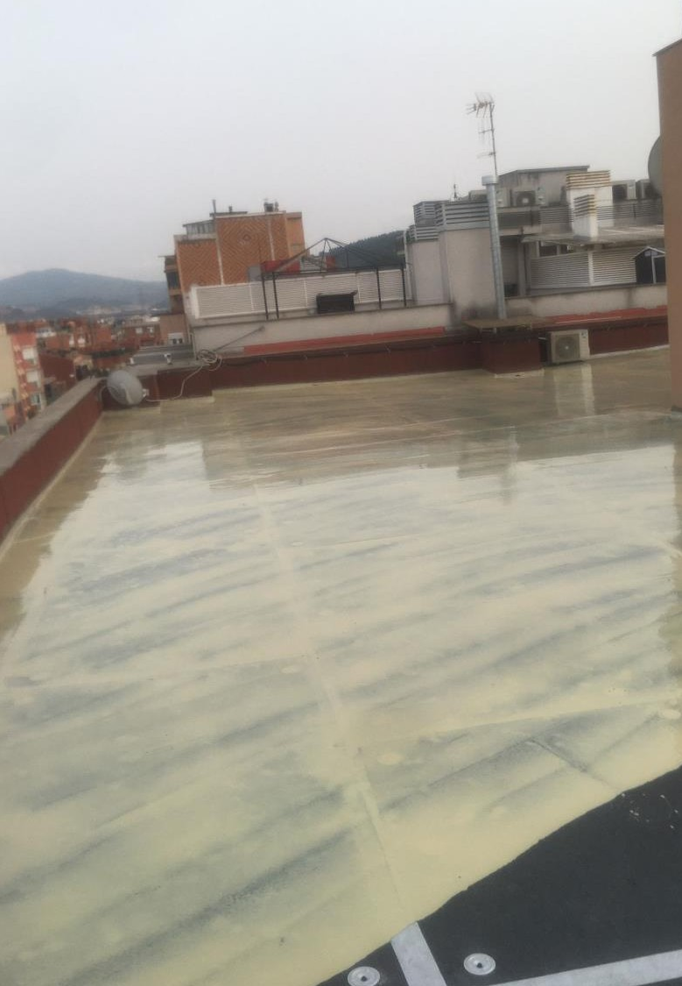
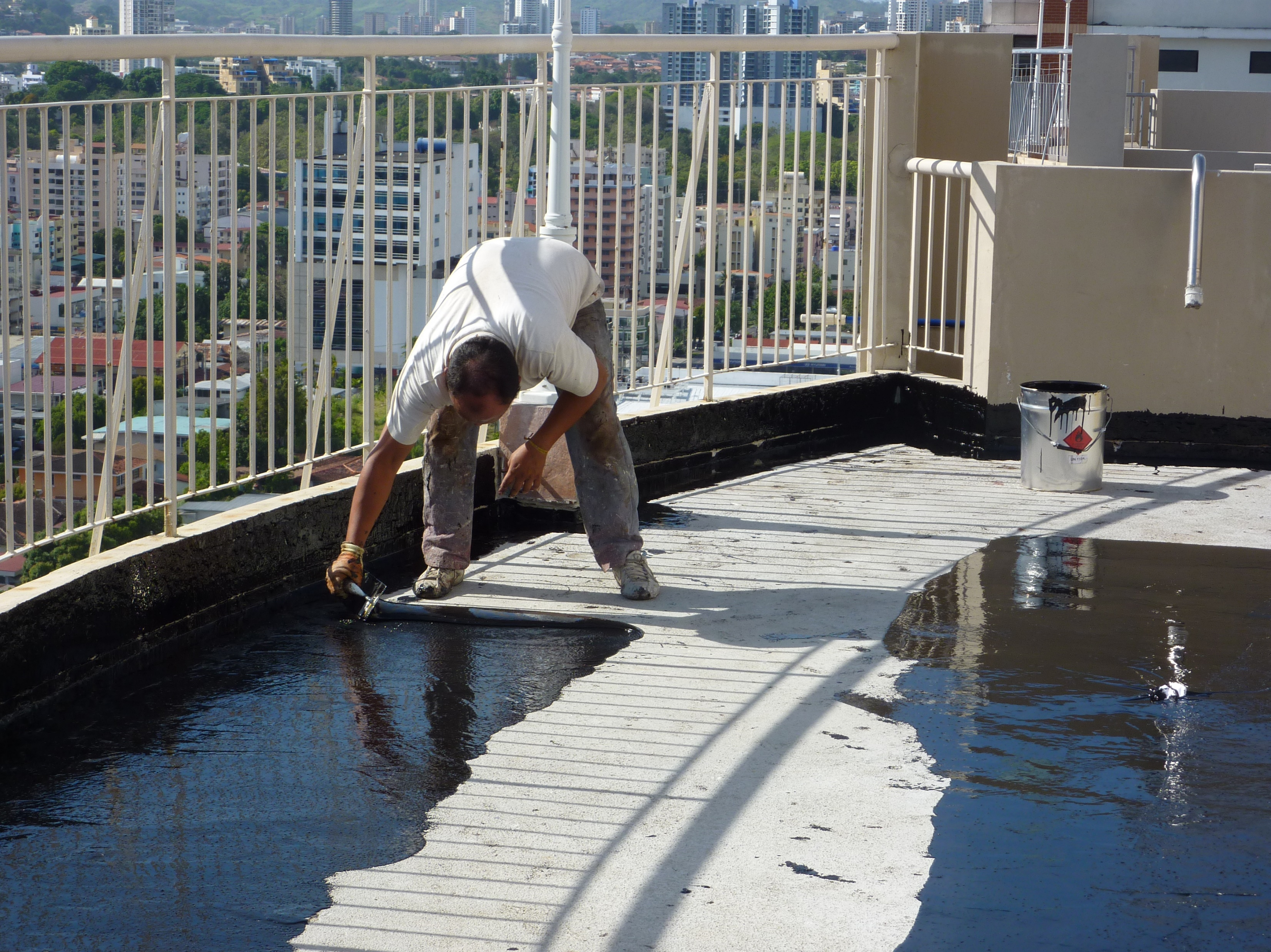
La impermeabilización liquida
La impermeabilización líquida requiere de sistemas específicos para las muy diversas necesidades que nos encontramos en el mercado, ya que debe soportar agresiones térmicas, climatológicas, y ser eficaz y duradera.
Poliurea Sistems comenzó su andadura hace más de 30 años en el mundo de la impermeabilización, desarrollando sistemas y revestimientos especiales para la impermeabilización de las cubiertas de los edificios.
El permanente contacto con el mundo de la construcción nos ha permitido mantener constantes iniciativas en la creación y desarrollo de nuevos productos y sistemas.
Sectores tan exigentes como la industria confían en nuestra contrastada experiencia para el proyecto y realización de sus impermeabilizaciones.
Productos de gran calidad, formulados con la tecnología más avanzadas de resinas, y junto a un satisfactorio servicio técnico, constituyen las claves para obtener, en cada caso, las soluciones óptimas que se requieran.
Los sistemas de impermeabilización líquidos de Poliurea Sistems constan de productos que una vez aplicados, polimerizan dando lugar a un revestimiento elástico en forma de capa continua; formando un sistema completamente impermeable, duradero, resistente a los U.V. y a los agentes atmosféricos, garantizando la estanqueidad de la estructura protegida. Cumplen la normativa EN 1504-2.

Slide 3
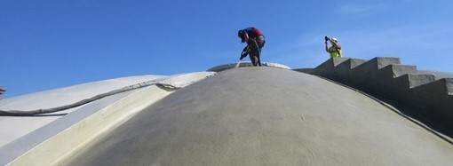
Conceptualmente es aquella en la que, en la mayoría de los casos, se desea que la propia impermeabilización sirva como acabado.
Se trata de una impermeabilización sin juntas ni empalmes y con gran poder de penetración en fisuras y grietas.
De gran elasticidad y resistencia a la rotura; no se agrieta y consigue una gran resistencia a las condiciones climatológicas.
Estos sistemas de impermeabilización aportan un recubrimiento elástico en forma de capa continua totalmente adherida e impermeable, capaz de soportar los movimientos de dilatación y contracción del soporte.
Son de fácil aplicación; brocha, rodillo, llana, Airless, por lo que se pueden aplicar en puntos singulares y de difícil acceso.
Se pueden armar con geotextiles, mallas o fibra de vidrio como refuerzo puntual, o en toda la superficie.
Para garantizar el éxito de cualquier sistema de impermeabilización, es imprescindible identificar el soporte que nos podamos encontrar, y para ello debemos ser conocedores de los soportes existentes:
Lo habitual en obra son los soportes de hormigón, morteros específicos aligerados para dar pendiente, pero también nos podemos encontrar con losetas cerámicas, fibrocemento, chapa metálica, PVC, TPO, madera, policarbonato, telas asfálticas e incluso membranas poliméricas impermeables ya aplicadas.

Slide 4
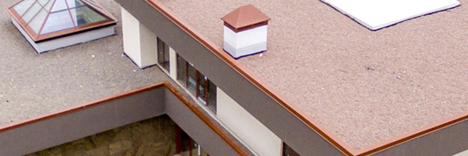
Dado todo este variado abanico de soportes existentes, el sistema a elegir y la preparación de la superficie es de vital importancia para el éxito final del sistema impermeabilizante. Desde un simple lijado o cepillado mecánico, hasta el diamantado, fresado, granallado o incluso el decapado térmico y chorro de agua, son sistemas de preparación de superficie que deberán elegirse en función del estado y origen del soporte. Se trata, al fin, de preparar el sistema que se desea regenerar y lograr una superficie óptima para recibir el sistema de impermeabilización. Pero el éxito de un sistema de impermeabilización va más allá, ya que aparte de conocer el soporte sobre el que nos enfrentamos, también debemos ser conocedores de las exigencias térmicas y físico – químicas a las que estará sometido. Por lo que, y concluyendo, se requiere de inicio de un buen estudio técnico que abarque todos estos factores y que una vez analizados, describa la prescripción del sistema completo más adecuado. Solo así, se conseguirá el éxito total de la impermeabilización.
La gama de productos para impermeabilización ofrecidos por Poliurea Sistems está destinada a revestir cualquier tipo de material de construcción. La gama de productos disponible consta de varias familias: acrílicos, poliuretanos, elastómeros, poliureas, poliméricos especiales y Poliureas en caliente, todos ellos, productos y sistemas pensados para la impermeabilización de cubiertas, estructuras, obra civil, piscinas, depósitos y/o vasos de contención en general, etc…,
Entendemos por cubierta la parte exterior superior de un edificio, pudiendo diferenciarse en su uso desde una cubierta no visitable hasta una cubierta transitable de uso intenso e incluso con tránsito rodado o cubiertas verdes. Dicha diferenciación reside en n la mayor o menor necesidad de resistencia mecánica y una puesta en obra con mayor o menor tiempo y protección.

Slide 5
5 PASOS A TENER EN CUENTA
1 Preparación de soporte Todas las empresas implicadas en el proyecto deberán trabajar conjuntamente para obtener la máxima calidad de la obra, ello implica no obviar los aspectos previos a la preparación del soporte y planificar la puesta en obra teniendo en cuenta los siguientes aspectos: - Enumerar y anticipar posibles problemas. - Estudio preliminar del soporte, analizando sus propiedades tales como la estabilidad, para poder evaluar su idoneidad para el uso final de la obra (obra peatonal, de uso público o privado...) - Definición de soluciones teniendo en cuenta las normativas y las características de los productos (ver fichas técnicas y hojas de seguridad) - Tener en cuenta el aspecto estético final deseado, estabilidad del color y las implicaciones previas que requieren.
2 Exigencias relativas a soportes nuevos. - Nivelación: En todos los casos la nivelación debe ser compatible con las exigencias de la obra. - Cohesión superficial: Debe ser igual o superior a 1,5 Mpa para el hormigón y morteros de cemento. - Irregularidades: En soportes con irregularidades, preferiblemente colocar en obra de una capa de regularización con hormigón/morteros aditivados. - Fisuras y grietas: En caso de haber fisuras o grietas, deben ser reparadas antes de proceder a la impermeabilización. - Limpieza: La superficie a tratar, deberá estar limpia, seca, sin polvo ni restos de materiales sueltos y lo más firme posible, a nivel de un hormigón fratasado. Además, debe estar exenta de grasas, aceites, musgos, etc. (Si para la limpieza utilizamos productos químicos como ácidos desincrustantes, disolventes, etc. deberemos enjuagar completamente para eliminar residuos químicos). - Rugosidad: Las superficies pueden ser ligeramente rugosas para cubiertas con protecciones pesadas o de alto espesor. Se debe tener especial cuidado en las cubiertas con protección ligera y acabado estético, ya que las irregularidades pueden notarse. - Alcalinidad (caso hormigón): El PH debería estar entre 8 y 12. - Humedad: En el momento de la aplicación, hay que tener en cuenta la humedad superficial y en profundidad para poder definir el tipo de imprimación y de sistema. - Porosidad: Para conocer la necesidad o no de imprimación, así como el tipo de imprimación requerida, se debería realizar el "test de gota de agua", consistente en el cálculo del tiempo de absorción de una gota de agua. Si dicha absorción se lleva a cabo en un tiempo superior a 1 minuto (aproximadamente) es necesario el uso de una imprimación. - Puntos singulares: Antes de la impermeabilización, se procederá a tratar todos los puntos singulares como bajantes, desagües, etc. - Soportes de hormigón celular: Cuando se debe impermeabilizar pendientes realizadas con hormigón celular, tendremos que acabar las pendientes con una chapa de compresión final con resistencia mínima al tráfico peatonal.

Slide 6
3 Exigencias relativas a soportes antiguos - Elementos periféricos y auxiliares: En las rehabilitaciones es importante evaluar y comprobar previamente el estado de los elementos periféricos y auxiliares de la cubierta, tales como desagües, bajantes, muros perimetrales, encuentros con fachadas, otros edificios, etc. para proceder a su puesta a punto antes de la colocación de la nueva impermeabilización. - Nivelación: En obras de rehabilitación será necesario comprobar las pendientes y en caso necesario, proceder a su reparación para que sea compatible con las exigencias de la obra. - Cohesión superficial: En la rehabilitación de cubiertas embaldosadas, se eliminarán todas las baldosas que no estén adheridas y se sustituirán para no perder la estructura plana de la cubierta, también será necesario comprobar que el rejuntado de las baldosas esté correctamente ejecutado. Cuando se realizan trabajos de reimpermeabilización, se recomienda comprobar la adherencia del sistema existente y eliminar lo que esté en mal estado. - Irregularidades: En caso de haber fisuras o grietas, estas deben ser reparadas antes de proceder a la impermeabilización. Y también en casos dónde se desea una protección ligera, es importante proceder a la regularización del soporte, para obtener una superficie firme.
4 Preparación Superficie según soporte Soportes de base cementosa: Comprobar la superficie de hormigón en cuanto a fisuras, grietas, o contaminación por aceites u otras sustancias. Si es necesario deberá eliminarse todo el hormigón afectado o contaminado y reparar. En el caso de superficies aptas o correctamente reparadas, hay que eliminar lechadas superficiales y abrir el poro del hormigón mediante medios mecánicos. En el caso de soportes suficientemente resistentes con poro cerrado, se evaluará la posibilidad de aplicar imprimaciones especiales para soportes no porosos tipo PAVEX 503. Superficies de losetas cerámicas: En este caso la técnica recomendada es la abrasión suave o el granallado. Pero se puede evaluar la posibilidad de aplicar imprimación especial para soportes no porosos tipo PAVEX 503. Ello dependerá del estado del soporte y de su origen. También hay membranas que tienen adherencia directa sobre este tipo de soportes, como el IMPERTOP y el SPRING PUR. Telas asfálticas: Se deberá tener especial precaución con zonas sueltas no adheridas y con las zonas de solape. El producto ideal que tiene adherencia sobre este tipo de soportes es el SPRING EQ 22. Superficies metálicas: Las superficies metálicas (acero) deben ser sometidas a chorro de arena hasta grado Sa 2 ½. Eliminar siempre el polvo de las superficies utilizando un aspirador. Las superficies metálicas deberán ser imprimadas con epoxi anticorrosiva tipo HK2E antes del tratamiento impermeabilizante. Superficies poliméricas:

Slide 7
Cada caso se debe estudiar en particular, pero por norma, siempre se recomienda como mínimo una limpieza con chorro de agua con detergentes o sustancias desengrasantes. Y dependiendo del polímero, quizás deberá abrirse poro por medios químicos o mecánicos y usar imprimación o activador adecuados para el tipo de polímero. JUNTAS: Tanto las de expansión, contracción o de trabajo, deberán tratarse y sellarse. Las de expansión con selladores elastoméricos, y las de contracción y de trabajo con selladores flexibles (semirrígidos) para diseño de pavimentos. Consultar las normativas referentes al diseño, construcción y sellado. ARMADURA de refuerzo del sistema Se deberá reforzar con armadura en sitios o casos singulares, con una malla de refuerzo de 50-60 g/m2 . La ejecución de este paso dependerá del tipo de sistema elegido.
5 Los aspectos generales de la cubierta: Actualmente, hablar de impermeabilización implica ampliar el campo de visión hacia el desarrollo y evolución que están experimentado los polímeros y su aporte con soluciones técnicas.
Cada día los polímeros líquidos son más empleados en la impermeabilización de aquellas estructuras en las que la
cubierta arquitectónica no sólo cierra el edificio por la parte superior protegiéndolo y aislándolo de la inclemencias meteorológicas, sino que además se transforma en un espacio que cumple con una variedad de funciones, convirtiéndola de forma creciente en un elemento constructivo cada vez mas difícil de impermeabilizar, ya sea, por la dificultad geométrica que presenta, por exigencias de cada proyecto, de resistencias mecánicas, químicas o abrasivas, que tienen que soportar, o el uso al cual están destinadas en su diseño original o por cambio de uso de dicha edificación.
Cabe destacar que estas Cubiertas Técnicas debemos tratarlas con sistemas líquidos que garanticen su efectividad los cuales se adaptan a elementos o puntos singulares de difícil acceso tales como áreas de instalación de antenas aparatos de aire acondicionado, chimeneas, conductos y equipamientos ubicados en la cubierta del edificio y de esa manera garantizar el trabajo con una impermeabilización lo más adecuada

Slide 8
6 Los Sistemas-PS impermeabilizantes de aplicación líquida, cada día son más utilizados en obras donde la cubierta arquitectónica no solo cierra el edificio por su parte superior protegiéndolo y aislándolo de las inclemencias meteorológicas si no que además se transforma en un espacio que cumple con una variedad de funciones, convirtiéndose en un elemento constructivo complejo de impermeabilizar.
En los actuales momentos se presentan diferentes soluciones técnicas innovativas impulsadas por el desarrollo de la química en los polímeros líquidos adecuadas para cada caso, su correcta aplicación y justificación de uso.
Las membranas continuas creadas “in situ” son de fácil colocación y se adaptan a las geometrías más complejas, sobre las cuales se colocan instalaciones y equipos vitales para el funcionamiento integral del edificio. Sea en obra nueva como en rehabilitación.
Los sistemas continuos se han ampliado por el desarrollo de membranas liquidas a base de poliuretanos, poliureas y bitúmenes modificados con polímeros; junto a los ya existentes impermeabilizantes tradicionales, base acrílica y aditivos químicos, que reducen la relación agua/ cemento, minimizando la permeabilidad del hormigón como material, así como a los hidrófugos de masa o de superficie e impermeabilizantes por cristalización .
La elección del sistema o producto adecuado es condición necesaria pero no suficiente; no sólo se trata de elegir el producto, sino de seguir las Normas Técnicas de estricto cumplimiento para lograr la impermeabilidad y durabilidad de las estructuras.

Slide 9
Índice:
1.- Precauciones y decisiones.
2.- Procedimiento de aplicación.
3.- Tipos de impermeabilización (Sistemas PS).

Slide 10
1) Precauciones y decisiones a tomar
1.1.- Tiempo de ejecución.
1.2.- Utilidad del recubrimiento.
1.3.-Humedad del soporte.
1.4.- Condensación (Punto de rocío.)
1.5.- Dificultad y precisión de la ejecución.
1.6.- Resistencia al deslizamiento.
1.7.- Resistencia al deslizamiento.

Slide 11
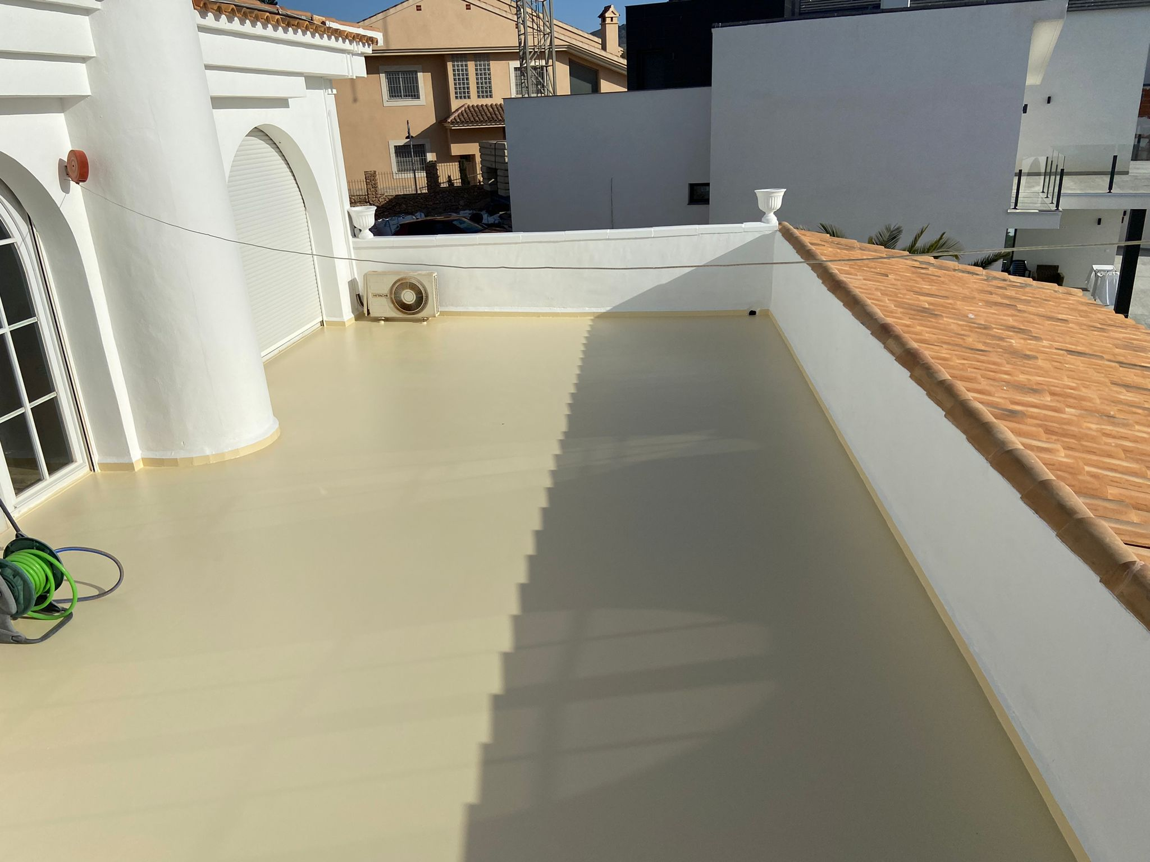
1.1) Tiempo de ejecución
El tiempo de ejecución y la puesta en marcha de la impermeabilización, nos determinará el sistema más idóneo a elegir.
Es imprescindible respetar los intervalos de repintado entre capas, de cada uno de los sistemas.

Slide 12
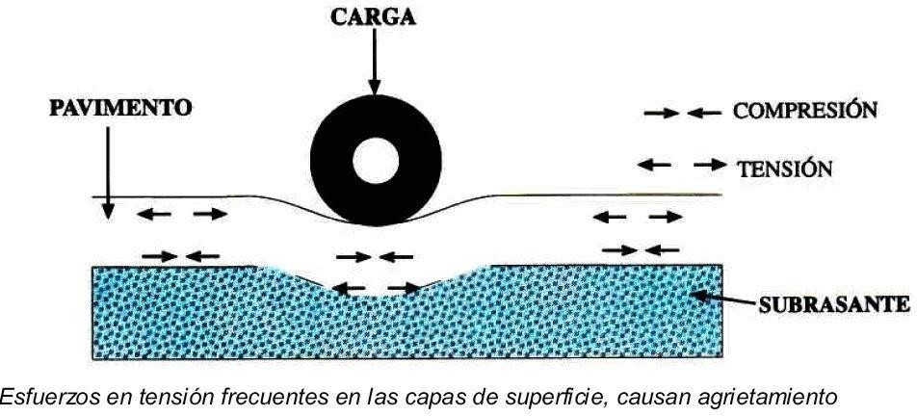
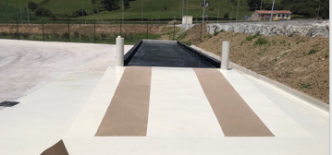
1.2) Utilidad del recubrimiento
Es imprescindible determinar la funcionalidad y utilidad a que va a ser destinado el recubrimiento, a la hora de elegir el sistema más apropiado.
La calidad del soporte de hormigón debe ser compacto y poseer unas resistencias mínimas:
Compresión: 30 N/mm2
Tracción: 1.5 N/mm2

Slide 13
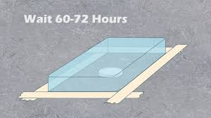
1.3) Humedad en el soporte
No debe existir humedad ascendente en ninguno de los casos, según la Norma ASTM (lámina polietileno). Ya que este fenómeno nos puede desprender la membrana o bien formar ampollas en recubrimiento.
La humedad en soporte no debe de estar por encima de un 7- 10%
Máximo: 10%
Comprobar pasadas las 24 horas

Slide 14
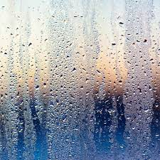
1.4) Condensación (Punto de rocío)
Cuidado con la condensación, la temperatura del soporte y ambiente deben estar al menos 3ºC por encima del punto de rocío durante la aplicación.

Slide 15
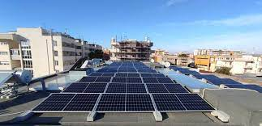
1.5) Dificultad y precisión de la ejecución
Hay que observar y analizar bien todos los detalles, que se nos planteen antes de llevar a termino la ejecución de la obra, esto nos facilitará el éxito en la impermeabilización.

Slide 16
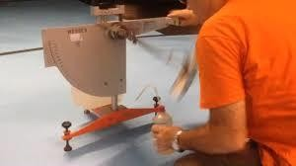
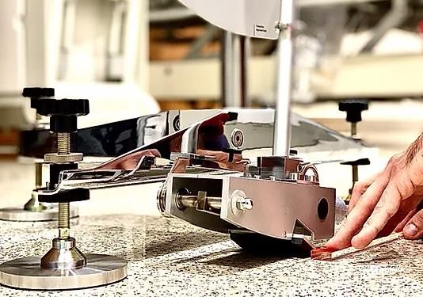
1.6) Resistencia al deslizamiento
Las distintas clases de resbaladicidad evalúan el riesgo de deslizamiento sobre diversas superficies. Estas clases, también llamadas categorías, están reguladas en diversas normas, aunque la más popular internacionalmente (incluyendo a España) es la norma alemana DIN 51130
Clase | Ángulo de inclinación | Coeficiente de adherencia | Ámbito de trabajo
R9 | 6°-10° | Adherencia baja | Esta clase de resbaladicidad presenta una resistencia al deslizamiento baja. Por eso solo es apta para suelos lisos en salas interiores sin derramamiento de líquidos, como oficinas.
R10 | > 10°-19 | Adherencia normal | Con una adherencia media, esta clase de resbaladicidad está presente en baños privados y terrazas, en baños públicos y aseos, en accesos sin barreras en interiores y exteriores, en duchas comunitarias, en salas de máquinas de carpintería y en superficies de aparcamientos.
R11 | > 19°-27° | Adherencia elevada | El coeficiente de adherencia elevado se encuentra en suelos de producción de alimentos, cocinas de restauración, laboratorios y piscinas públicas así como entornos de trabajo con agua y barro.
R12 | > 27°-35° | Adherencia más elevada | La resistencia al deslizamiento de esta clase de resbaladicidad es apta para salas en las que se elaboran alimentos grasos, como lácteos, productos cárnicos o embutidos y aceites. También entran dentro de esta clase de resbaladicidad los suelos de las cocinas en las que se cocina para más de 100 comensales.
R13 | > 35 | Adherencia muy elevada | La clase de resbaladicidad con mayor coeficiente de adherencia ofrece una resistencia al deslizamiento alta, incluso en condiciones exigentes como las de los mataderos o salas de producción en las que hay grandes cantidades de grasas y aceites.

Slide 17
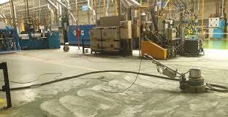
2) Procedimiento de aplicación
El procedimiento de aplicación nos dependerá de:
2.1.- Preparación del soporte. 2.2.- Condiciones del soporte.
2.3.- Preparación y ubicación de los materiales.

Slide 18
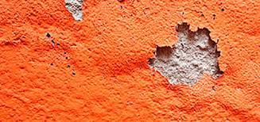
2.1) Preparación del soporte
Las reparaciones del soporte, sellado de juntas, el relleno de oquedades y la nivelación del soporte se llevarán a cabo con productos apropiados.
Es imprescindible realizar ensayos de compatibilidad del producto con el soporte

Slide 19
2.2) Condiciones del soporte
Los soportes de hormigón deben prepararse con medios mecánicos (lijado, granallado o diamantado), con el fin de eliminar la lechada superficial y obtener una superficie de poro abierto y texturada.
Las partes débiles del hormigón deberán ser eliminadas y deben descubrirse todos los posibles defectos que tenga el soporte.
La calidad del soporte de hormigón debe ser compacto y poseer una resistencia mínima a la compresión de 30N/mm2
ALTA RELACIÓN A/C
Partículas de cemento espaciadas.
Baja durabilidad.
Alta porosidad y permeabilidad.
BAJA RELACIÓN A/C
Partículas de cemento cercanas.
Alta durabilidad.
Baja permeabilidad.

Slide 20
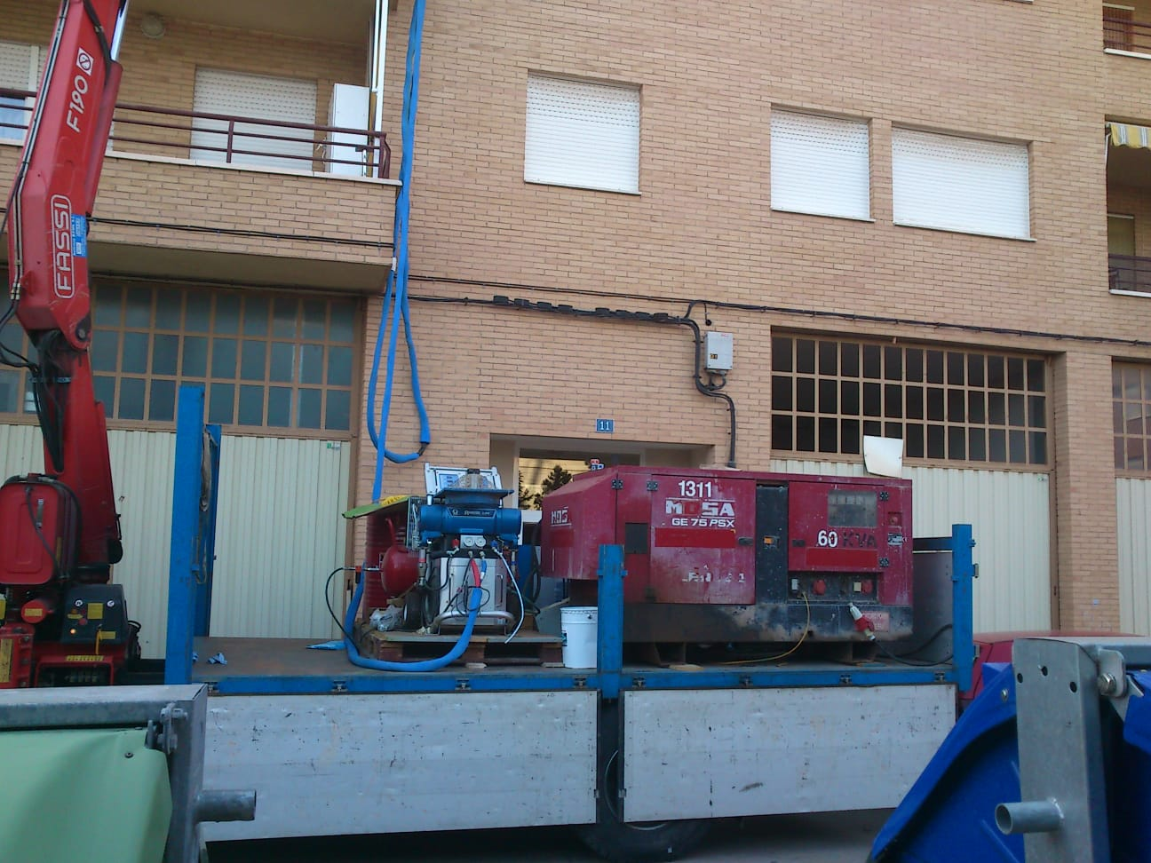
2.3) Preparación de los materiales
Los materiales deben de estar todos bien ubicados, se deben mezclar los componentes A+B al menos durante 2- 3 minutos, con una batidora de bajas revoluciones (Máximo 600 rpm), hasta que el material tenga un aspecto homogéneo.
Evitar la oclusión de aire durante el batido.
Mezclar sólo la cantidad de producto que se pueda usar dentro de la vida de la mezcla.

Slide 21
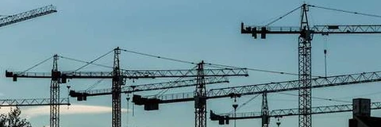
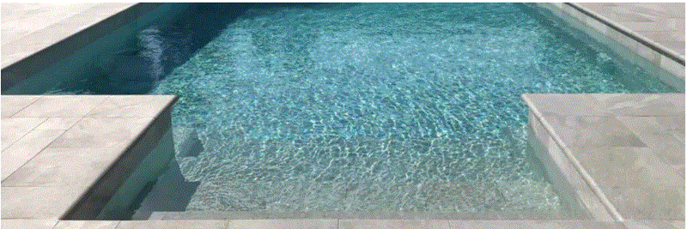
3) Sistemas-PS
Basados según la tipología de cubierta y producto.
Obra Nueva
PS Cover-100
PS Cover-110
PS Cover-120
PS Cover-130
PS Cover-140
PS Cover-150
Rehabilitación
PS Cover-200
PS Cover-200.T
PS Cover-200.TR
PS Cover-300
PS Cover-310
PS SolarPanel
Estanqueidad
PS Pools-400
PS Pools-410
PS Pools-510
PS TermalPool

